Slide 1

Cómo lanzan un reto

Slide 2
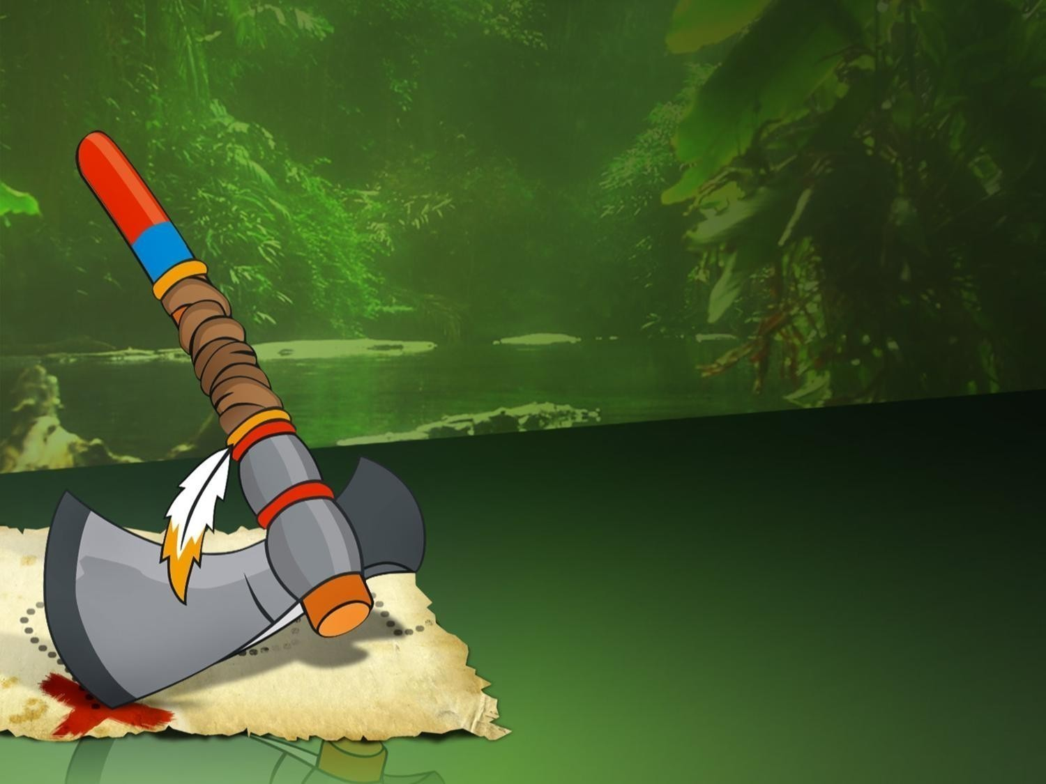
Indígenas de los Estados Unidos
(el siglo XVII )
pusieron un tomahawk
en la tierra en el campamento de rival

Slide 3
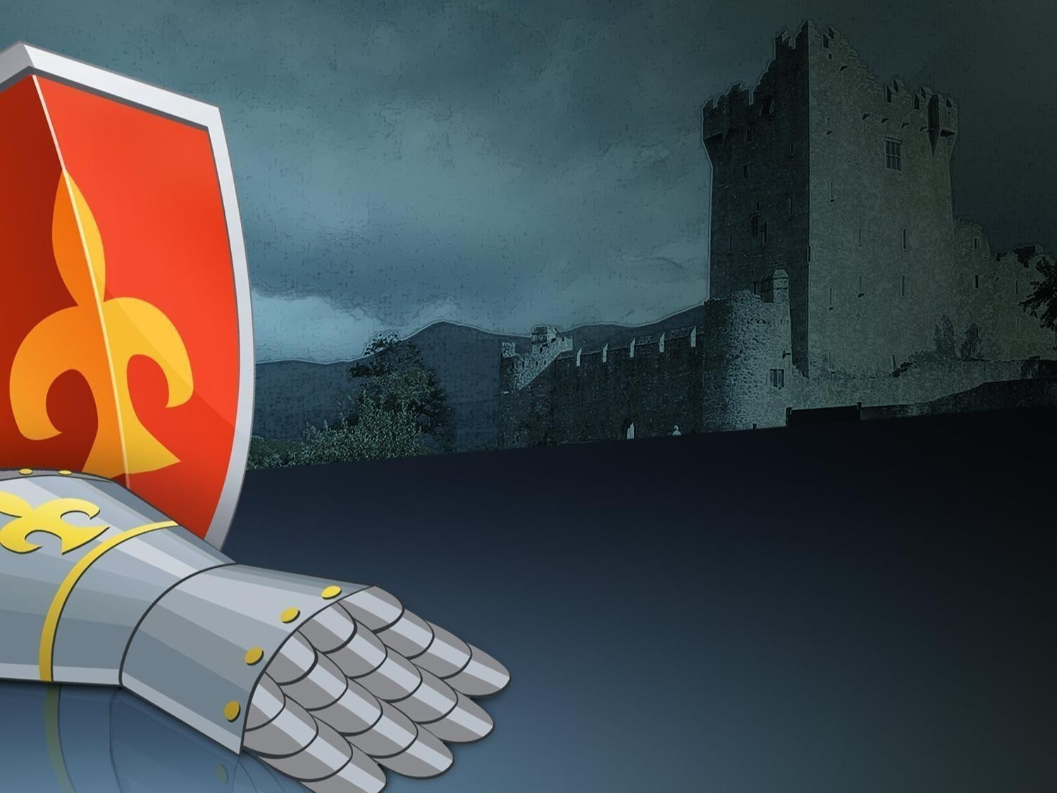
Caballeros europeos (los siglos XII-XVI )
lanzaron el guante
al rostro del rival

Slide 4
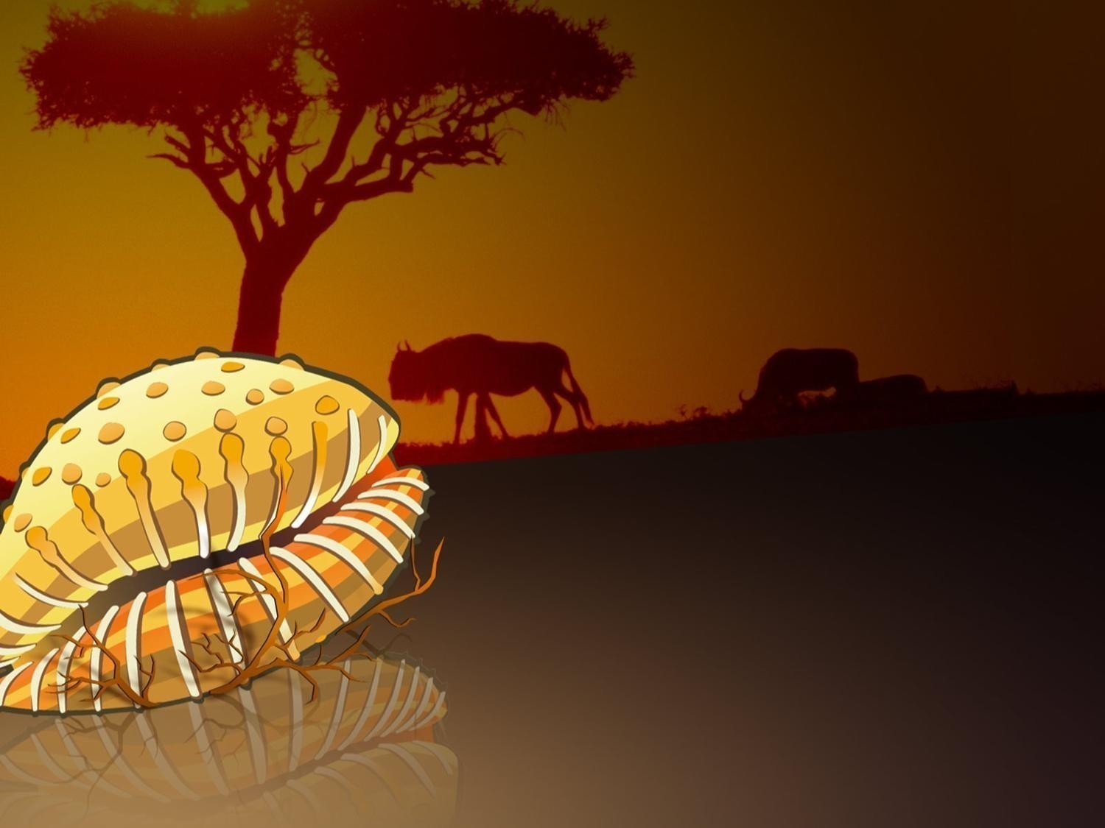
La tribu Yoruba
enviaron una concha
Cypraea a los rivales

Slide 5
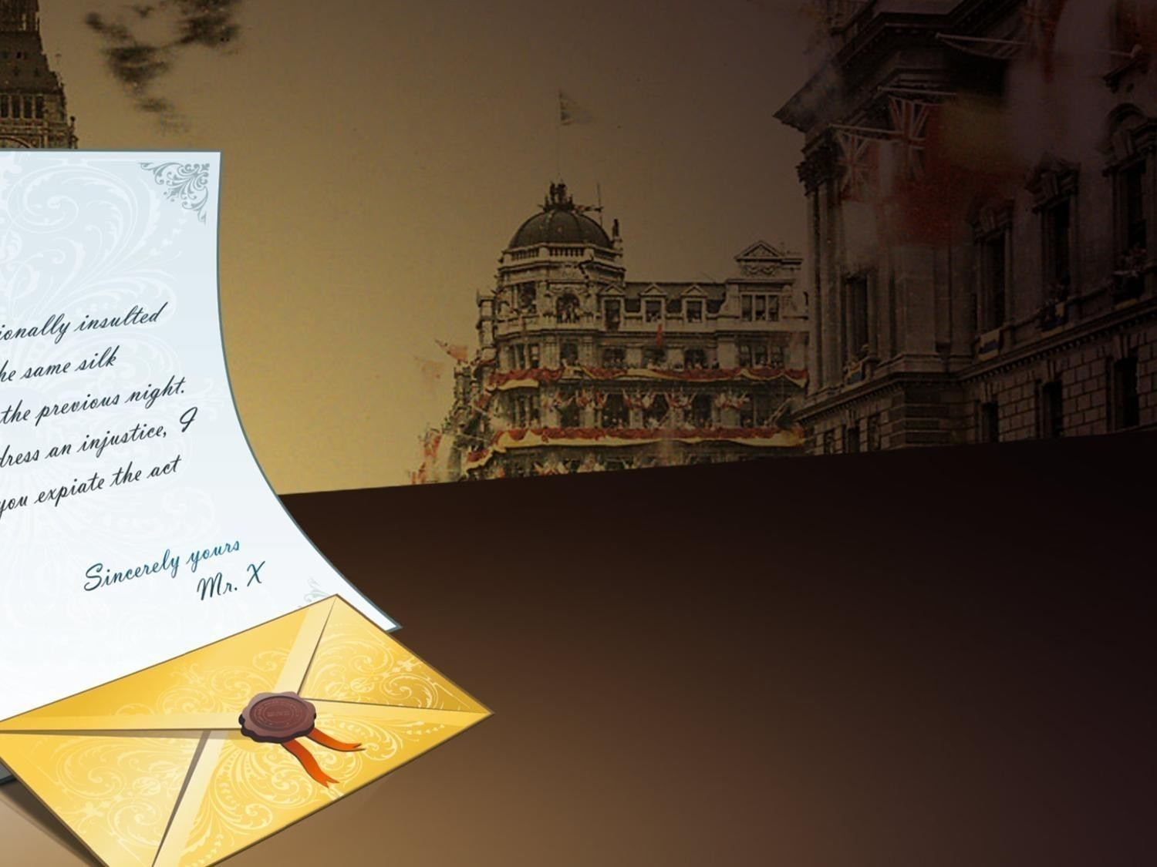
Caballeros ingleses (el siglo XVII)
enviaron una nota con el reto

Slide 6

Samurais japoneses (los siglos XII-XVII)
repiquetearon sus cazoletas contra las vainas para llamar la atención de los rivales

Slide 7
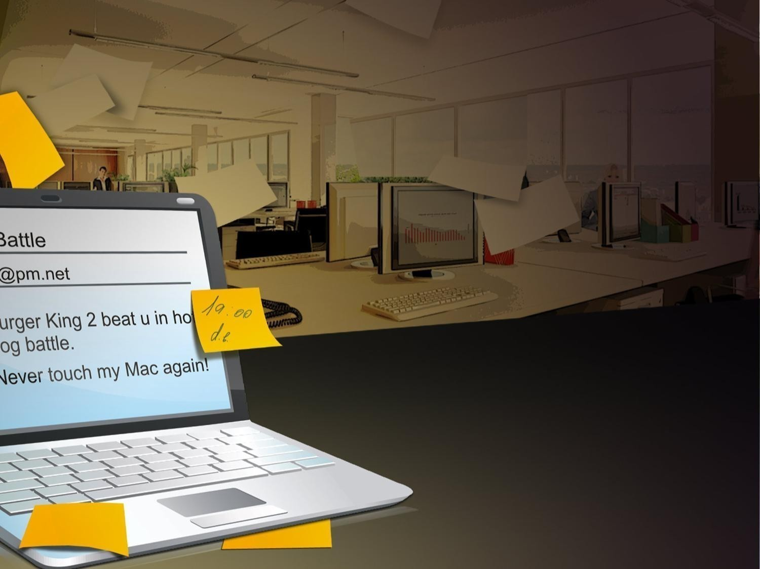
Plancton de oficina (el siglo XXI)
envía los mensajes de email con el sujeto de un reto a sus competidores

Slide 8
ONLYOFFICE está a favor de la paz
www.onlyoffice.com

